Slide 1
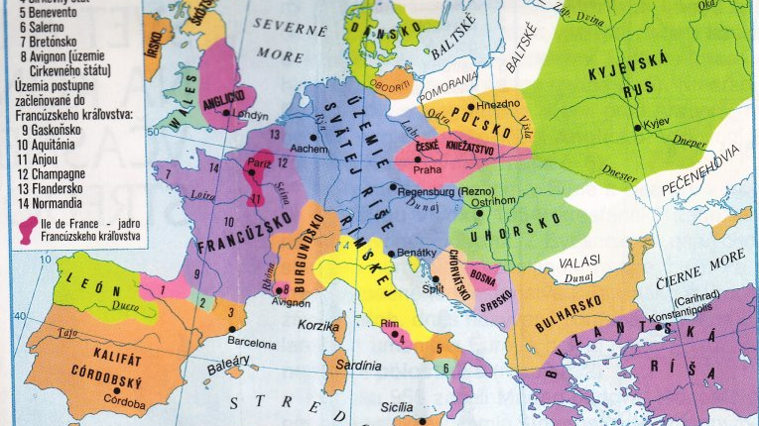
Politická situácia v stredoveku
Od praveku do budúcnosti

Slide 2
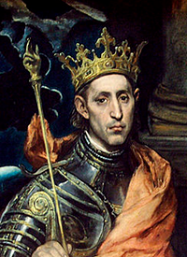
Francúzsko
Začiatkom 12. storočia bolo Francúzsko rozdelené na viacero správnych celkov, v ktorých v podstate nezávisle vládli príslušníci vyššej šľachty. Kráľovská moc sa obmedzovala na rodovú dŕžavu dynastie Capetovcov – Ille-de- France s centrami v Paríži a Orleáns.
Významnými panovníkmi boli Ľudovít VII. (1137-1108), Ľudovítov syn Filip II. August (1180-1223), ktorý postupne získal všetky územia anglického kráľa okrem Akvitánie a jeho víťazstvá potvrdila bitka pri Bouvines r. 1214, kde porazil koalíciu anglického kráľa Jána Bezzemka, ríšskonemeckého panovníka Ota IV. a flanderského grófa.
Za vlády Ľudovíta IX. Svätého (1226-1270), ktorý sa zúčastnil dvoch krížových výprav, došlo uzavretím zmluvy s Anglickom ku dlhodobej stabilizácii francúzskych hraníc a zaviedol stabilný a kvalitný strieborný groš a zlatý ecus.
Jeho syn Filip III.(1270-1285) i vnuk Filip IV. Pekný (1285-1314) pokračovali v centralizácii panovníckej moci. Zvlášť Filip IV. sa pri výkone panovníckej moci neopieral o šľachtu, ale o menovaných úradníkov, často meštianskeho pôvodu, ktorí mali právnické vzdelanie.

Slide 3
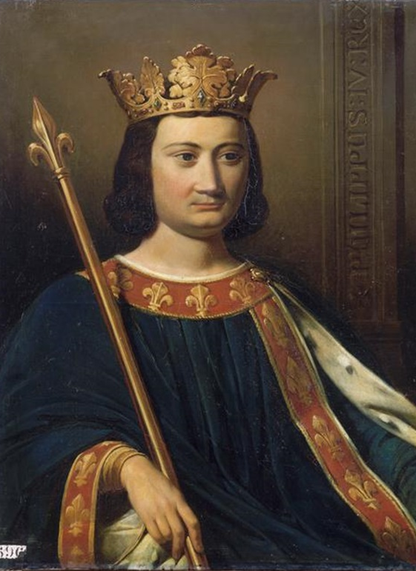
Filip IV. Pekný
Filip IV. sa na počiatku svojej vlády snažil vojensky získať zvyšné anglické dŕžavy vo Francúzsku, nemal však úspech a vojna navyše vyčerpala štátnu pokladnicu.
Kráľ vyrubil niekoľko nových daní, ožobráčil a vyhnal z Francúzska Židov, vydieraním získaval peniaze od lombardských bankárov a bohatých kláštorov.
Situáciu chcel riešiť aj zdanením duchovenstva, čím sa dostal do sporu s pápežom Bonifácom VIII. Aby vzdoroval pápežovi, ktorý mu hrozil exkomunikáciou, Filip zvolal r. 1302 snem biskupov, šľachticov a parížskych mešťanov, Generálne stavy, ktoré sa prvýkrát zišli počas jeho vlády. Ich úlohou bolo prerokúvanie závažných štátnych záležitostí a schválenie nových daní. Nakoniec došlo dokonca k napadnutiu pápeža, ktorý krátko po incidente zomrel a na jeho miesto Filip IV. presadil poddajného Klementa V., ktorý sa r. 1309 na Filipovu žiadosť presťahoval do juhofrancúzskeho Avignonu.
Počas tzv. avignonského zajatia (1309-1377) sa pápeži dostali pod priamu kontrolu francúzskeho kráľa a aj v kardinálskom zbore získali prevahu Francúzi.
Potrebné financie nakoniec Filip IV. získal slávnym procesom s bohatým rytierskym rádom templárov. R. 1307 ich obvinil z kacírstva, uväznil ich vodcov a zabavil ich majetok. Samotný veľmajster rádu Jacques de Molay a niektorí jeho spolupracovníci boli r. 1314 verejne upálení.

Slide 4
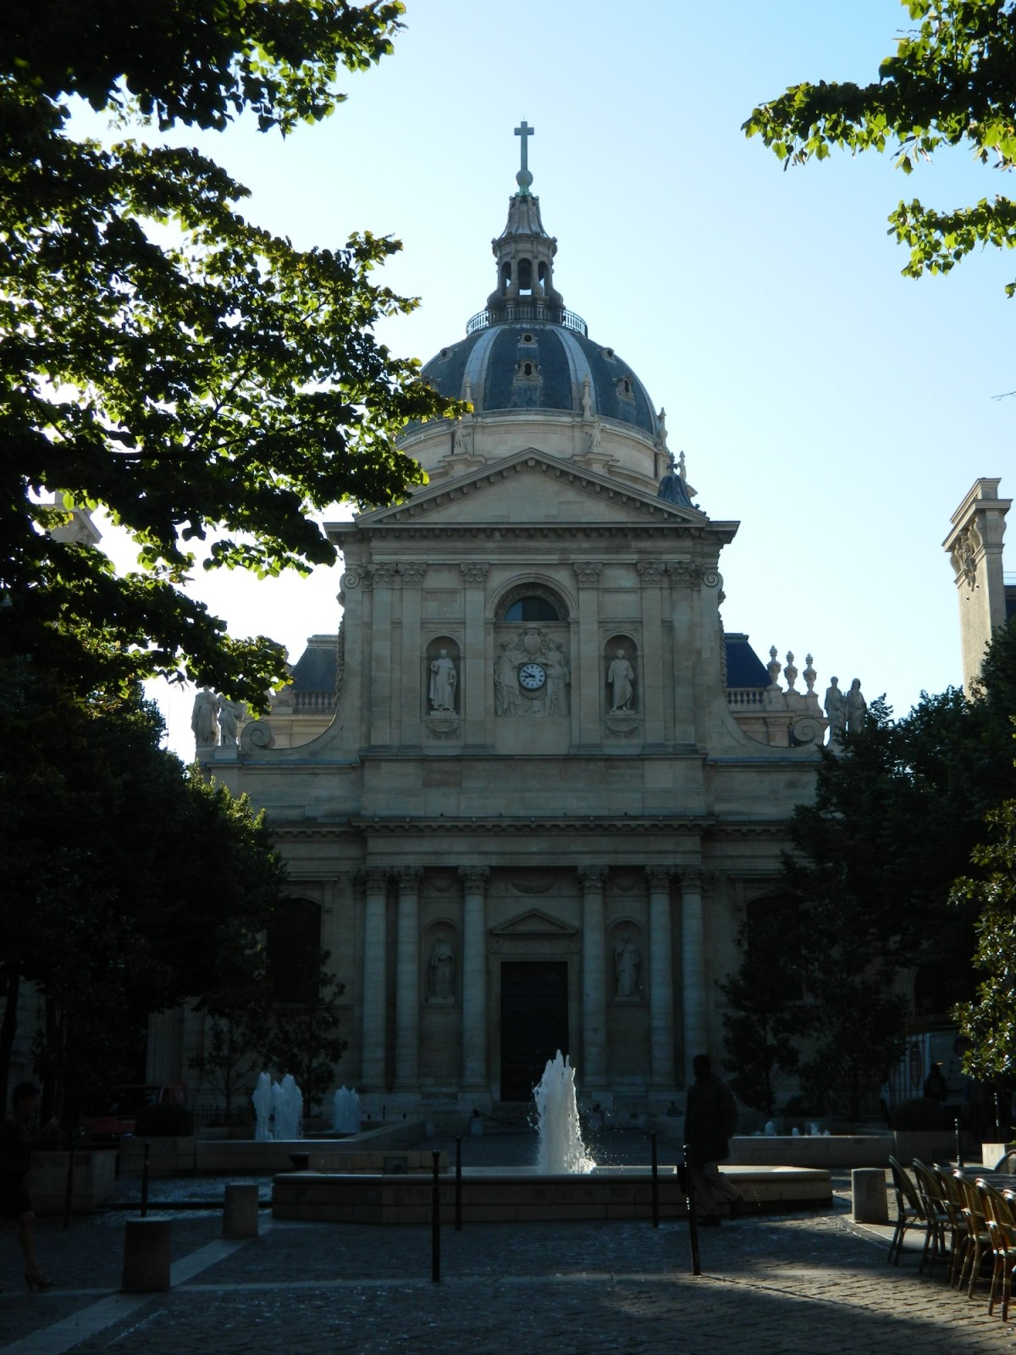
Vzdelanie vo Francúzsku
Vzdelanostná a kultúrna úroveň Francúzska vrcholného stredoveku bola vysoká. Už v 1215 bol definitívne schválený štatút Parížskej univerzity, kde pôsobili poprední vzdelanci, ako Roger Bacon, Ján Bonaventura, či Tomáš Akvinský.
V priebehu 13. storočia vznikli i univerzity v Toulouse a Montpellieri. Vo Francúzsku vznikali vynikajúce filozofické diela Pierra Abelarda a Bernarda z Clairvaux, ako aj príbehy dvorského a rytierskeho typu, napr. Tristan a Izolda.
Za vlády Henricha III. (1216-1272) vypukla občianska vojna, v ktorej sa proti kráľovi postavil Simon de Montfort, podporovaný rytiermi a mestami. Výsledkom boja bolo r. 1265 zvolanie stavovského zhromaždenia – parlamentu, ktorého sa zúčastnili okrem vysokej šľachty a duchovenstva aj zástupcovia rytierskeho stavu a významných miest.

Slide 5
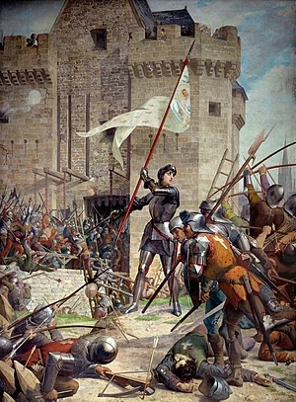
Anglicko a 1. etapa storočnej vojny
Patrilo k centrám vzdelanosti a umenia. Pôsobili tu starodávne univerzity v Oxforde a Cambridgei, v stredoveku zamerané hlavne na štúdium matematických, astronomických a prírodných vied.
Významné osobnosti - Ján zo Salisbury, Roger Bacon, Jan Duns Scotus, či William Occam. Klerik Geoffrey z Monmouthu v svojej Histórii kráľov Británie zaznamenal a spopularizoval legendu o kráľovi Artušovi a rytieroch okrúhleho stola.
Skvostami anglickej gotiky sú katedrála v Cantenbury, katedrála v Salisbury a kaplna King´s College v Cambridgei.
V prvej tretine 14. storočia vyvrcholili anglo-francúzske rozpory, ktoré trvali už od čias, keď Viliam I. Dobyvateľ vyhral bitku pri Hastingse. Okrem tradičného boja o trón, medzi dvoma potomkami vymretej francúzskej dynastie Kapetovcov, Eduardom III. a Filipom VI. išlo o spor medzi Anglickom a Francúzskom o dominanciu v hospodársky rozvinutej oblasti Flanderska (dnes časť Belgicka). Flandersko bolo hlavným odbytišťom a spracovateľom anglickej vlny, no o hospodársky významnú oblasť malo záujem i Francúzsko. Preto kráľ Eduard III. r. 1336 zakázal vývoz anglickej vlny a zároveň vystúpil s nárokom na francúzsky kráľovský trón.
Konflikt vypukol r. 1337, no skutočná vojna nastala až r. 1346, vylodením anglických vojsk v severnom Francúzsku. V slávnej bitke pri Crécy bolo francúzske vojsko na hlavu porazené, zahynul v nej i slepý český kráľ Ján Luxemburský, ktorý prišiel Francúzom na pomoc. Ďalšou významnou stratou bolo r. 1347 dobytie Calais, mesta, ktoré leží na brehu najužšieho miesta kanálu LaManche.
Boje na prelome 40. a 50. rokov prerušila morová epidémia Čiernej smrti, ktorá zasiahla celú Európu, no vo Francúzsku mala zvlášť ničivý priebeh. Po obnovení bojov pokračovali anglické vojská vo víťazných ťaženiach.
V bitke pri Poitiers r. 1356 (zároveň Deň, keď Európa zastavila Arabov) bol dokonca zajatý francúzsky kráľ Ján II. Dobrý. Mierom, uzavretým v r. 1360 v Brétigny sa skončila prvá etapa vojny, ktorá znamenala pre Anglicko potvrdenie držby Gaskonska, Guyenne a Poitiers a rozsiahle územné zisky v tejto oblasti. Anglický kráľ sa však zriekol nárokov na francúzsku korunu.

Slide 6
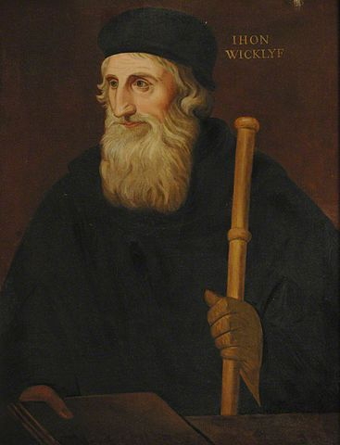
Povstania
Francúzsko - Nespokojnosť s vládou Dauphina Karola, ktorý zastupoval na tróne zajatého otca Jána II., ako aj katastrofálna situácia na francúzskom vidieku viedli r. 1357 ku povstaniu parížskych mešťanov pod vedením Etienna Marcela. Marcelovi stúpenci ovládli generálne stavy a po takmer dva roky ovládali Paríž. Súbežne prepuklo aj povstanie chudobných roľníkov na vidieku, ktorého predstavitelia sa márne snažili o spojenie s Marcelovým hnutím. Roľnícky odboj nakoniec rozdrvila s pomocou navarrského kráľa francúzska šľachta.
Anglicko - v rokoch 1380 - 1381 povstanie roľníkov. Príčinou povstania bolo znevoľňovanie, zvyšovanie daní a zavádzanie nových daní, ktoré si vynútil úbytok obyvateľstva v morových epidémiách. Povstanie ovplyvnili myšlienky Johna Wycliffa (predchodcu Jána Husa). Na jeho čele stáli kazateľ John Ballo a šľachtic Wat Tyler. Povstalci dosahovali najprv značné úspechy a pri jednaniach s kráľom Richardom II. si vymohli zrušenie nevoľníctva nových daní. Keď sa však Tyler dostal do zajatia a bol sťatý, povstalci prišli o svojho vodcu a hnutie sa rozpadlo.

Slide 7
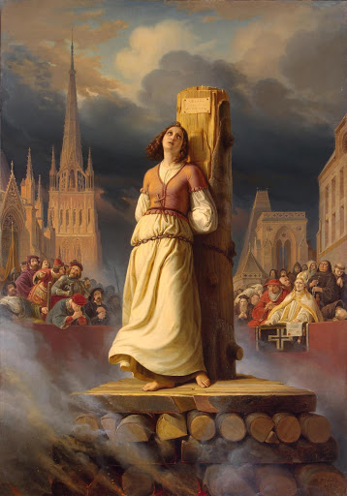
2. Etapa storočnej vojny
V druhej etape storočnej vojny (1360-1415) Francúzsko zreorganizovalo svoju armádu podľa anglického vzoru (zavedenie pravidelného žoldu, dôraz na pechotu, predovšetkým lučištníkov, zmena taktiky).
Namiesto snahy o rozhodujúcu bitku prešli do partizánskeho spôsobu boja, pri ktorom sa snažili vytláčať Angličanov z obsadených území. R. 1372 porazili pri prístave La Rochelle anglické loďstvo, čím znemožnili zásobovanie anglickej armády.
Posledná etapa vojny (1415-1453) sa začala pre Francúzsko nepriaznivo. Krajine vládol duševne chorý kráľ Karol VI., medzi šľachtickými klikami prebiehal boj o moc. Nový anglický kráľ Henrich V. v bitke pri Azincourte r. 1415 porazil francúzske vojsko, spojil sa s burgundským vojvodom a ovládol celé severné Francúzsko. Henrich V. si zmluvou z Troyes a sobášom s kráľovou dcérou Katarínou zaistil nástupníctvo na francúzskom tróne a tým vydedenie kráľovho syna Karola. R. 1422 však zomreli Hnerich V. aj Karol VI.
Po Henrichovi zostal syn vo veku necelého roku, v ktorého mene sa Angličania pustili do boja. Zdalo sa, že ich nič nezastaví, nebyť Jean d’ Arc (Jany z Arku), prostého dievčaťa, ktoré tvrdilo, že ju Boh vyvolil, aby vyhnala Angličanov. Jana presvedčila kráľa, aby jej zveril vojsko, vo vojakoch prebudila vlastenectvo a Angličanov porazila roku 1429 pri Orleánse. R. 1430 obsadila Remeš a priviedla Karola VII. ku korunovácii. V tom istom roku však padla do zajatia Angličanov, ktorí ju odsúdili ako kacírku a upálili.
Od r. 1435, keď sa na francúzsku stranu pridalo Burgundsko, sa už situácia vyvíjala pre Francúzov priaznivo. Angličania sa dali na ústup. R. 1453 boli pri Castillonun definitívne porazení a storočná vojna sa skončila. V anglických rukách zostal len prístav Calais. Skončenie vojny, zjednotenie krajiny a rast počtu obyvateľov priniesli Francúzsku všestranný rozvoj.
Karol VII. zaviedol pevné dane a zriadil stále žoldnierske vojsko, závislé na kráľovi, čo prinieslo stabilizáciu pomerov. Jeho následník Ľudovít XI. (1461-1483) presadil vo Francúzsku systém centralizovanej monarchie, v ktorej všetky politické, hospodárske a správne záležitosti riadil panovník prihliadajúci na mienku Generálnych stavov. Politika Ľudovíta a jeho nástupcov vyniesla Francúzsko na miesto európskej mocnosti.
V Anglicku po skončení vojny prebiehali boje o trón. Tzv. vojna ruží (podľa erbov súperiacich rodov Yorkovcov a Lancasterovcov), trvala tridsať rokov (1455-1485). Vojna skončila vyvraždením oboch rodov. Na trón sa prebojoval vzdialený príbuzný Lancasterovcov, Henrich VII. Tudor (1485-1509), ktorý pristúpil k centralizácii moci a svojimi opatreniami (zákaz vývozu drahých kovov, podpora domácich obchodníkov) sa spolupodieľal na hospodárskom rozvoji zeme. I Anglicko vyniesla centralizácia, stabilná vláda, rast počtu obyvateľov a hospodársky vzostup do pozície mocnosti s koloniálnymi ambíciami. https://oskole.detiamy.sk/clanok/centralizovane-monarchie-vrcholneho-stredoveku-francuzsko-anglicko

Slide 8
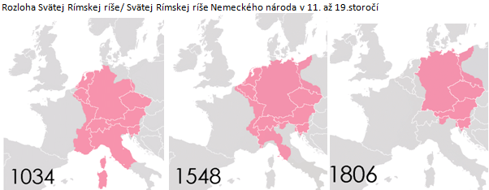
Nemecko
Nemecké oblasti zaberali rozľahlé teritórium /od hraníc Francúzska, vrátane Alsaska a Lotrinska, po hranice Apeninského polostrova/, nesmerovali však k vytvoreniu centralizovanej monarchie. Od 12. storočia sa pre toto teritórium vžilo označenie Svätá ríša rímska národa nemeckého.
Na nemeckom teritóriu sa udržal princíp voliteľnosti panovníka. Žiadny z nich ju však úplne neovládal. V Nemecku v 11. st. sa vyostril zápas medzi najvyššími predstaviteľmi svetskej a duchovne moci.
Najskôr sa znemožňovalo cisárovi zasahovať do voľby pápeža, neskôr sám pápež ako hlava cirkvi robil si nárok schvaľovať cisára. Boj o investitúru sa skončil pápežovým víťazstvom.
V Nemecku moc cisára upadla, pretože stratil podporu vysokých cirkevných hodnostárov. Cisárska hodnosť nebola dedičná. Od polovice 13. st. o voľbe nemeckého cisára rozhodovalo sedem najmocnejších kniežat /kurfirstov/, preto si nemeckí panovníci kupovali ich priazeň rôznymi ústupkami. Cisárska moc závisela tiež od veľkosti rodového majetku. Preto sa cisári usilovali o ovládnutie bohatého Talianska.
Plán nemeckých cisárov zmocniť sa Talianska nevyšiel. Nedokázali tiež potlačiť moc veľkých feudálov v Nemecku. Ríšske kniežatá si upevnili svoju hospodársku a politickú moc v 12. st. pod zámienkou šírenia kresťanmi. Nemeckí feudáli sa zmocnili celého pobrežia Baltského mora. Novodobyté územia kolonizovali nemeckých feudálov a v nových riedko osídlených oblastiach hľadali lepšie životné podmienky. v slovanských oblastiach si pôdu zakúpili ako dedičný nájom.
Nemecké prenikanie na východ podporovali severonemecké mestá, ktoré utvorili spolok obchodných miest, tzv. hanzu. Hanza ovládla obchod na Severnom a Baltskom mori. Sústreďovala viac ako 100 miest a predstavovala značnú politickú silu. Slabá moc cisára, rast moci ríšskych kniežat a samostatná politika severonemeckých miest spôsobili, že v Nemecku sa nepodarilo utvoriť jednotný štát.

Slide 9
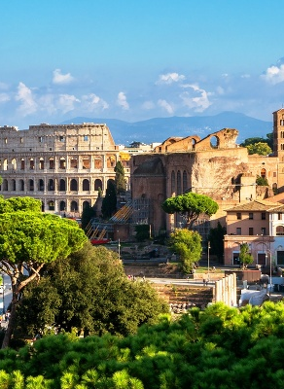
Taliansko
V období vrcholného stredoveku bolo na Apeninskom polostrove viacero štátov.
Najbohatšou oblasťou Talianska bola jeho severná časť na čele s mestskými republikami Janovom a Benátkami. Tieto republiky bohatli z obchodu s Východom.
V strednom Taliansku vynikala výrobou farebných súkien Florencia. Bola známa rozvojom manufaktúrnej výroby, stala sa tiež európskym bankovým strediskom. Hospodársky silné talianske mestá si postupne získali samosprávu. Do vnútorných záležitostí Talianska zasahovali i susedné štáty. Lákalo ich bohatstvo talianskych miest. Pápež svojou politikou tiež maril pokusy o zjednotenie. https://www.zones.sk/studentske-prace/dejepis/4949-politicky-vyvoj-v-obdobi-vrcholneho-stredoveku/

Slide 10
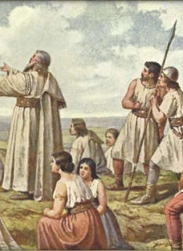
Čechy
Na Morave a v Čechách sa prví Slovania objavili v 6. storočí, prevažne v jeho druhej polovici. Podľa legendy je praotcom čechov Čech:
„...tuším kolem hory Řípu mezi dvěma řekami, Ohří a Vltavou, prvá zařídil svá sídla, prvá založil obydlí a radostně na zemi postavil bůžky (penates), jež sebou na ramenou přinesl. Tehdy stařešina (senior), jehož ostatní jako pána provázeli, mezi jinými takto promluvil k své družině: Druhové, kteří jste nejednou snášeli se mnou těžké trudy cesty po neschůdných lesích, zastavte se a obětujte svým bůžkům, jejichž zázračnou pomocí jste konečně přišli do této vlasti, kdysi osudem vám předurčené.“
Nasledovala Samova ríša, Veľká Morava a ...
Niekedy v 9. storočí sa medzi kmeňmi na území Čiech presadili ako najsilnejší vládcovia zo stredočeského rodu Přemyslovcov, ktorý svoj pôvod odvádzal od bájnych predkov Přemysla Oráča a kňažnej Libuše. V 9. storočí Slovania z územia Čiech striedavo bojovali, podliehali alebo mali priateľské vzťahy s Franskou/Východofranskou ríšou aj Veľkou Moravou. Napokon sa Slovania zo stredných Čiech (a Slovania, ktorých prípadne ovládali) roku 895 po odtrhnutí od Veľkej Moravy stali vazalmi Východných Frankov (Nemcov) – Nemci ich kniežatá odvtedy titulovali ako vojvodov (Herzog) svojej ríše.
Prvé přemyslovské knieža, o ktorom sa dochovali záznamy v dobových písomnostiach, sa volal Bořivoj I. a žil asi v rokoch 852 – 888/889. Spomína sa v roku 872 ako jedno z českých kniežat. Bořivoj sa niekedy v 80. rokoch 9. storočia dal spoločne so svojou ženou Ludmilou pokrstiť pravdepodobne osobne arcibiskupom Metodom na Veľkej Morave.

Slide 11
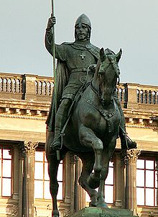
Legenda o sv. Václavovi
Na jaře roku 903 narodil se knížeti Vratislavovi a jeho choti kněžně Drahomíře prvorozený syn. Bylo to na Novostrašecku v hradu Stochově. Sotva křestní voda skropila kněžice, zahořela nad celým hradem čarokrásná hvězda.Tu se probudil starý ovčák a kráčel za ní k hradu.Tam spatřil knížecí komornou a otázal se jí, co znamená ten hradní shon, který zde nikdy nezažil. Ona odpověděla, že narodil se kněžic a jmenuje se Václav. Starý ovčák se velmi radoval a pronesl sudbu, ať je Václav vznešenou osobou, z níž by český národ čerpal ve zlých dobách. Poté zatknul svoji dubovou pastýřskou hůl do země a v tu chvíli na ní začaly rašit pupeny.
Václavova babička Ludmila byla velmi okouzlena svatou vírou a chtěla v ní mít vychovaného i vnuka. Dohlížela, aby byl vzděláván ve slovanském písmě i knihách.
V kostele sv. Petra a Pavla na starobylé Budči bývala škola. Tam byl Václav poslán.Vedle památné svatyně ukazují dosud kámen čili lože svatého Václava, kde se pilně učil latině. Na tomto místě stál dříve hrad Budeč.
Roku 920 ( v 17 letech) vybudoval Václav uprostřed Pražského hradu dřevěný románský kostelík zasvěcený sv. Vítu . I kostelík v Boleslavi byl dřevěný, jen chrámové dveře železné. Železný kruh, za který se umírající Václav později držel, byl přenesen do Prahy a doposud je jím ozdobena Svatováclavská kaple. Ta je postavena právě na místě dřívějšího románského kostelíka a jsou v ní uloženy Václavovy ostatky. Když Karel IV. projektoval Svatovítský chrám, rozhodl se, že celou kapli sv. Václava pojme do půdorysu velkolepé novostavby. Plány vypracoval Matyáš z Arrasu.
Sv. Václav vroucně miloval lid, jemuž vládl. Protivila se mu soudobá šlechta, která žila rozmařile a lid pouze využívala. Protože Václav zabránil válce s německým císařem, neváhala bojechtivá šlechta spáchat na něm zločin. Jeho bratru Boleslavovi namluvila, že ho chce Václav zabít a tak Boleslav začal kout pikle.Ve svém kraji byl znám svou ukrutností. Když jednou poručil postavit kamenný hrad a poddaní odmítali, protože nic takového nikdo ještě nestavil, velice se rozlítil a prvnímu , co mu byl při ruce, sťal hlavu. Za krátký čas měl hrad, kterému nebylo v Čechách rovno a nazval ho Boleslav.
Roku 929 pozval bratra k sobě do hradu pod záminkou vysvěcení kostela sv. Kosmy a Damiana. Navečer 27. září chtěl Václav odjet, ale Boleslav ho přemluvil slovy:\"Proč pak chceš odejeti, milý bratře ? Hle, vína a medoviny mám hojně u sebe\". Věrní služebníci varovali Václava, že jej chce bratr zabít, ale on nevěřil. Když šel ráno do kostela, potkal se s Boleslavem a děkoval mu za včerejší pohostinnost, ten mu odvětil, že ho chce nyní lépe hostit a udeřil ho mečem do hlavy. Václav mu zbraň hravě vyrval a povalil ho na záda. V tom na Boleslavovo volání o pomoc přiběhli jeho služebníci a ve dveřích chrámu, když raněný utíkal, ho probodl Hněvsův meč. I Václavova pacholata v Praze pobili nebo oloupili.
Boleslav se tak dostal k vladařství. Kupodivu dal druhý den Václavovo tělo převést do Prahy. https://mreferaty.aktuality.sk/legendy-o-sv-vaclavovi/referat-7147

Slide 12
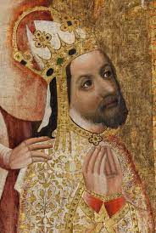
Pokračovanie českej histórie Karolom IV.
...Vratislav II., Vladislav II., ...
V roku 1310 na český trón nastupuje Ján Luxemburský, ktorý sa oženil s Eliškou Přemyslovnou, dcérou kráľa Václava II.
Za jeho syna Karola, ktorý sa stal českým kráľom v roku 1346 a ktorý bol v roku 1355 korunovaný za cisára Svätej rímskej ríše, dosiahli české krajiny neobyčajný rozkvet. Za Karola IV. bola v roku 1347 v Prahe založená prvá univerzita v strednej Európe, ktorá neskôr prijala názov Karlova univerzita. Karol IV. ďalej položil základy gotickej Prahy, založil Nové Mesto pražské, zveľadil Staré Mesto a Pražský hrad, dal v Prahe postaviť kamenný most cez Vltavu, ktorý nesie jeho meno (Karlov most), a neďaleko Prahy postavil hrad Karlštejn. V jeho dobe bola Praha povýšená na stred ríše a so svojimi štyridsiatimi tisícami obyvateľov bola vtedy jedným z najväčších miest Európy.

Slide 13
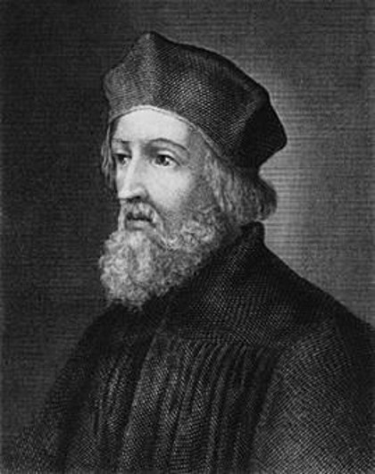
Husiti
Po smrti Karola IV. sa v roku 1378 vlády ujal jeho syn Václav IV. V Prahe začína pôsobiť kazateľ Konrád Waldhauser, ktorý sa búril proti nepravostiam v cirkvi a usiloval sa o jej reformu. V jeho úsilí neskôr pokračuje rektor pražskej univerzity Majster Jan Hus. Jeho kázne, v ktorých Hus svojimi názormi predpovedá neskoršie protestantské hnutie, vzbudzujú nevôľu cirkvi, ale majú v krajine široký ohlas. Hus je v roku 1414 predvolaný do Kostnice (Konstanz), aby na cirkevnom sneme čelil obžalobe z kacírstva. Napriek všetkému nátlaku a väzneniu však Hus svoje názory neodvolal. 6. júla 1415 bol z rozhodnutia koncilu v Kostnici ako kacír upálený.
Keď správa o Husovom upálení došla do Čiech, rivalita medzi husitmi, ktorí súhlasili s Husovými názormi na reformu cirkvi, a katolíkmi sa postupne zmenila na otvorené nepriateľstvo. Defenestrácia konšelov a prísažníkov z okien pražskej radnice a sústreďovanie husitov v mestách i v horských oblastiach boli začiatkom husitskej revolúcie a vojen, ktoré ju nasledovali. V roku 1420 husiti stanovili svoj program v takzvaných Štyroch pražských artikulách. V tom istom roku založili mesto Tábor, ktoré sa potom stalo centrom husitskej revolúcie.
Na udalosti v českých krajinách reagovala cirkev od roku 1420 až do roku 1431 piatimi križiackymi výpravami. Všetky boli v bitkách husitským vojskom porazené. Husitské vojská viedol Jan Žižka z Trocnova (1374 – 1422), po ňom prevzal vedenie husitských vojsk Prokop Holý. Ani husiti sa nevyhli vnútorným rozporom a rozdelili sa na radikálne krídlo Táboritov a umiernených, ktorým išlo o dohodu s cisárom a cirkvou. To nakoniec viedlo k bratovražednej bitke pri Lipanoch v roku 1434, v ktorej Táboriti boli porazení. Koniec husitským vojnám urobilo až schválenie takzvaných bazilejských kompaktát. V roku 1436 bolo nakoniec dosiahnuté dohody medzi cisárom Žigmundom a Českým kráľovstvom na sneme v Jihlave.
Prichádzajú Jagelovci a Habsburgovci... https://sk.wikipedia.org/wiki/Dejiny_%C4%8Ceska

Slide 14
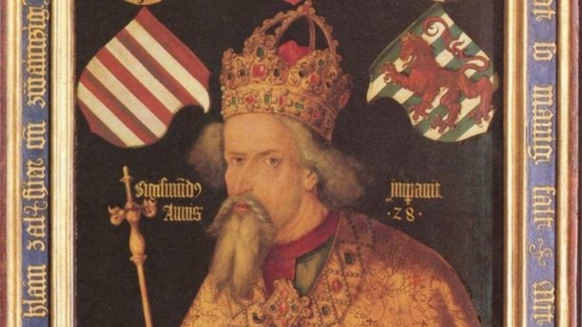
Významné kráľovské rody
Anjouovci https://sk.wikipedia.org/wiki/Kateg%C3%B3ria:Anjouovci
Habsburgovci https://sk.wikipedia.org/wiki/Kateg%C3%B3ria:Habsburgovci
Luxemburgovci https://sk.wikipedia.org/wiki/Kateg%C3%B3ria:Luxemburgovci
Přemyslovci https://sk.wikipedia.org/wiki/Kateg%C3%B3ria:P%C5%99emyslovci
Merovejovci https://sk.wikipedia.org/wiki/Kateg%C3%B3ria:Merovejovci
Tudorovci https://sk.wikipedia.org/wiki/Kateg%C3%B3ria:Tudorovci

Slide 15
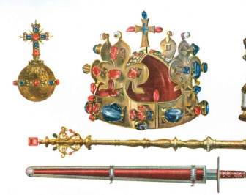
Krátke videá
100-ročná vojna - https://www.youtube.com/watch?v=A2Zg8q6XBFA&list=PLNt6hwNwOaULwtGFVuE08DwFGDYSvHt16&index=14
Anglicko - https://www.youtube.com/watch?v=w6bcaoI51-A&list=PLNt6hwNwOaULwtGFVuE08DwFGDYSvHt16&index=17
Legenda o Karolovi IV. - https://www.youtube.com/watch?v=hbUMd6AwyOo
Karol IV. - https://www.youtube.com/watch?v=L8aMBOjVgYA
Pavel Koutský: Dějiny udatného českého národa (2013) na youtube.com

